Slide 1
Respiratory System
Oleh :
Faik Agiwahyuanto, S.Kep., M.Kes
Fakultas Kesehatan – UDINUS
Semarang / 2018-2019

Slide 2
CP dan Tujuan
Capaian Pembelajaran
  Menjelaskan dan menghubungkan anatomi, fisiologi, patologi, dan patofisiologi dari sistem respirasi
Tujuan
  Menjelaskan tentang anatomi sistem respirasi
  Menjelaskan tentang fisiologi sistem respirasi
  Menjelaskan tentang patologi sistem respirasi
  Menjelaskan tentang patofisiologi sistem respirasi
  Menghubungkan tentang semua hal terkait sistem respirasi pada manusia

Slide 3
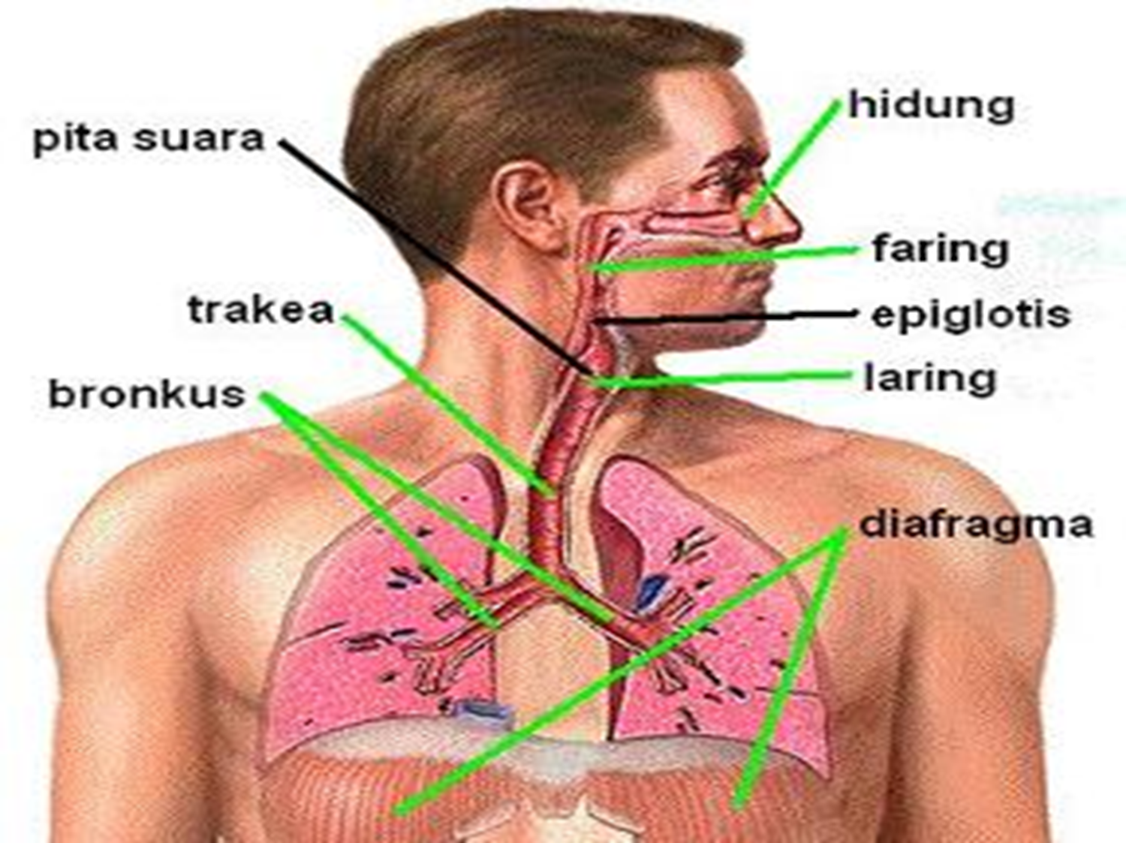
Basic Anatomy of Respiratory System

Slide 4
Apa saja yg termasuk dalam sistem respirasi ?
Saluran nafas yang dilalui udara adalah hidung, faring, laring, trakea, bronkus, bronkiolus dan alveoli.
Pertama Kali adalah menghangatkan udara yang masuk melalui hidung sebelum mengalir menuju ke alveoli.
Fungsi dari hidung selain sebagai pintu gerbang masuk juga sebagai pertahanan diridari kotoran, benda asing yang masuk bersamaan dengan proses menghirup udara, kemudian dikeluarkan melalui bersin atau batuk atau kotoran hidung yang mengering

Slide 5
Definition of Respiratology…..
Respirasi adalah suatu kegiatan menghirup udara dari luar yang mengandung oksigen serta menghembuskan udara yang banyak mengandung karbon dioksida sebagai sisa dari oksidasi keluar dari tubuh.
Pengisapan = INSPIRASI ;
Menghembuskan = EKSPIRASI
Pada sistem respirasi terdapat 2 bagian = yaitu Zona Respiratory dan Zona untuk melakukan Respirasi
  Zona Respiratory → Tempat pertukaran gas dan terdiri dari Bronkiale, Cabang Alveolus, dan Alveolus
  Zona melakukan respirasi → Tempat untuk melakukan ventilasi udara yg terdiri dari struktur hidung, saluran nasal, pharynx, trachea, otot pernafasan (diafragma dan semua otot yang berpengaruh pada ventilasi)

Slide 6
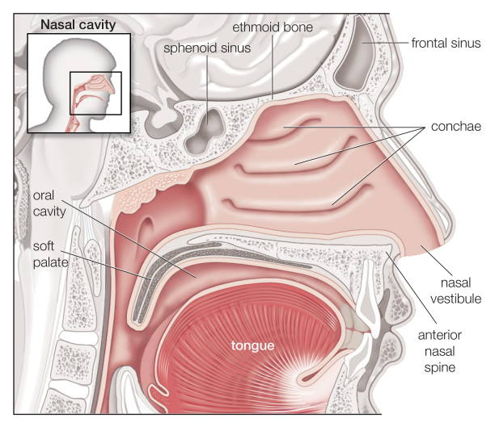
Hidung
Hidung merupakan organ pertama untuk melakukan ventilasi udara (pintu masuk udara ke dalam pulmo)
Nares anterior adalah saluran-saluran di dalam rongga hidung. Saluran-saluran itu bermuara ke dalam bagian yang dikenal sebagai vestibulum.
Rongga hidung dilapisi sebagai selaput lendir yang sangat kaya akan pembuluh darah, dan bersambung dengan lapisan farinx dan dengan selaput lendir sinus yang mempunyai lubang masuk ke dalam rongga hidung.
Septum nasi memisahkan kedua cavum nasi. Struktur ini tipis terdiri dari tulang dan tulang rawan, sering membengkok kesatu sisi

Slide 7
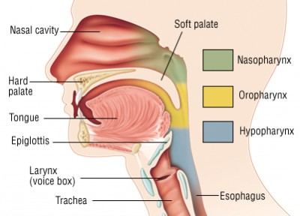
Farinx (Tekak)
Faring yaitu pipa berotot yang berjalan dari dasar tengkorak sampai persambungan-nya dengan oesopagus pada ketinggian tulang rawan krikoid.
Letak : belakang larinx (larinx-faringeal).
Orofaring adalah bagian dari faring merupakan gabungan sistem respirasi dan pencernaan.

Slide 8
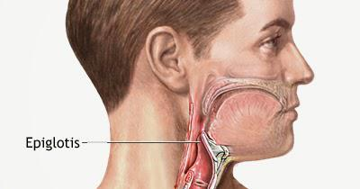
Epiglotis
Cartilago yang berbentuk daun dan menonjol keatas dibelakang dasar lidah.
Epiglottis ini melekat pada bagian belakang Vertebra cartilago thyroideum.
Plica aryepiglottica, berjalan kebelakang dari bagian samping epiglottis menuju cartilago arytenoidea, membentuk batas jalan masuk laring

Slide 9
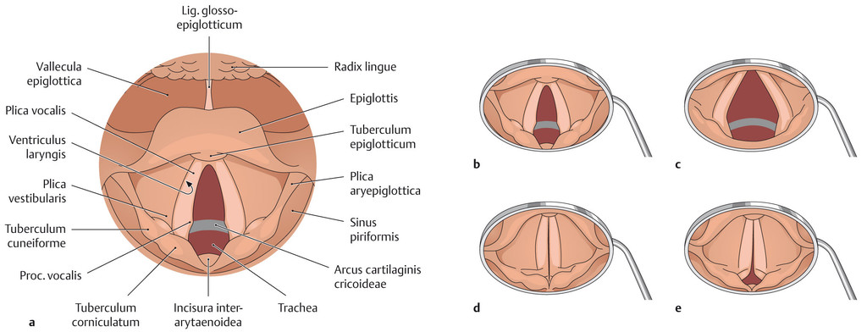
Plica Vocalis
Plica vocalis adalah dua lembar membrana mukosa tipis yang terletak di atas ligamenturn vocale, dua pita fibrosa yang teregang di antara bagian dalam cartilago thyroidea di bagian depan dan cartilago arytenoidea di bagian belakang.
Plica vocalis palsu adalah dua lipatan. membrana mukosa tepat di atas plica vocalis sejati. Bagian ini tidak terlibat dalam produksi suara

Slide 10
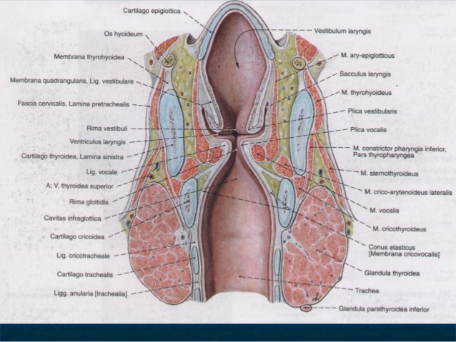
Otot Tenggorok
Otot-otot kecil yang melekat pada cartilago :
  arytenoidea,
  cricoidea, dan
  thyroidea,
  yang dengan kontraksi dan relaksasi dapat mendekatkan dan memisahkan plica vocalis.
  Otot-otot tersebut di inervasi oleh nervus cranialis X (vagus).

Slide 11
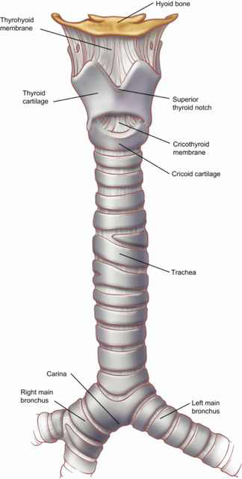
Trachea
Adalah tabung fleksibel dengan panjang kira-kira 10 cm dengan lebar 2,5 cm.
Trachea berjalan dari cartilago cricoidea kebawah pada bagian depan leher dan dibelakang manubrium sterni, berakhir setinggi angulus sternalis (taut manubrium dengan corpus sterni) atau sampai kira-kira ketinggian vertebrata torakalis kelima dan di tempat ini bercabang enjadi dua bronckus (bronchi).
Trachea tersusun atas 16 - 20 lingkaran tak- lengkap yang berupan cincin tulang rawan yang diikat bersama oleh jaringan fibrosa dan yang melengkapi lingkaran disebelah belakang trachea, selain itu juga membuat beberapa jaringan otot.

Slide 12
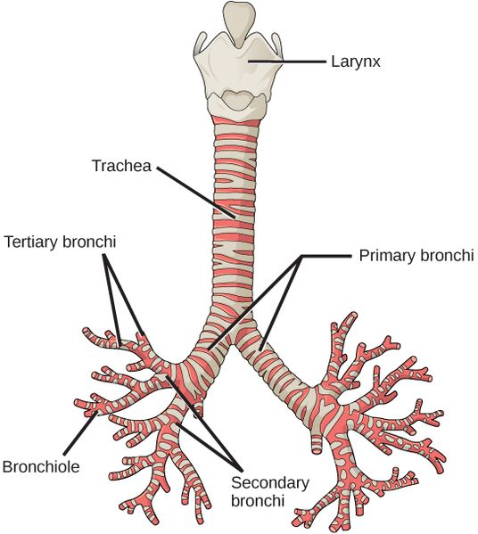
Bronchus
Percabangan saluran nafas dimulai dari trakea yang bercabang menjadi bronkus kanan dan kiri.
Masing-masing bronkus terus bercabang sampai dengan 20-25 kali sebelum sampai ke alveoli.
Sampai dengan percabangan bronkus terakhir sebelum bronkiolus, bronkus dilapisi oleh cincin tulang rawan untuk menjaga agar saluran nafas tidak kolaps atau kempis sehingga aliran udara lancar.

Slide 13
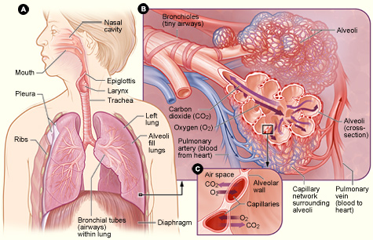
Alveoli
Bagian terakhir dari perjalanan udara adalah di alveoli.
Di sini terjadi pertukaran oksigen dan karbondioksida dari pembuluh darah kapiler dengan udara.
Terdapat sekitar 300 juta alveoli di kedua paru dengan diameter masing-masing rata-rata 0,2 milimeter

Slide 14
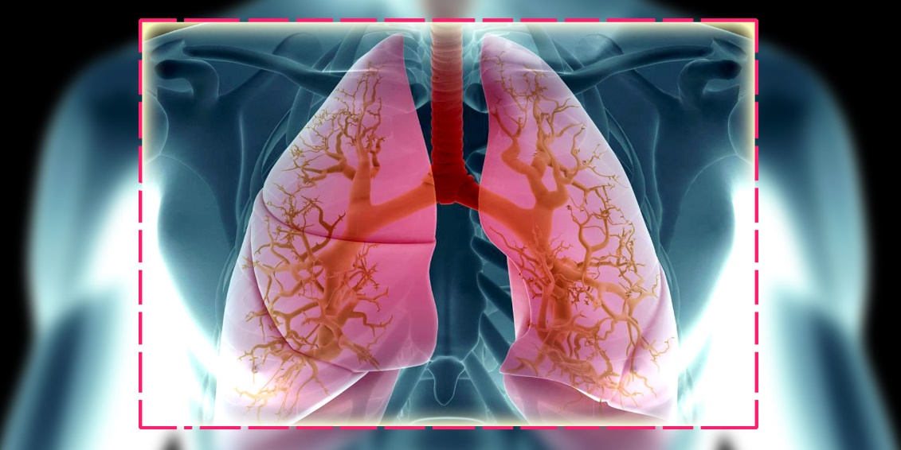
Pulmo
Sistem pernafasan pada dasarnya dibentuk oleh jalan atau saluran nafas dan paru-paru beserta pembungkusnya (pleura) dan rongga dada yang melindunginya.
Di dalam rongga dada terdapat juga jantung di dalamnya.
Rongga dada dipisahkan dengan rongga perut oleh diafragma

Slide 15
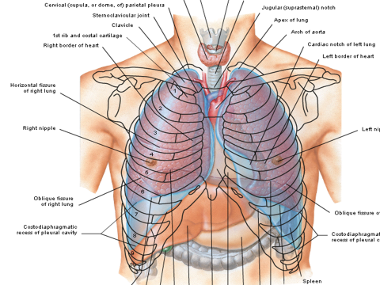

Slide 18
Bentuk dan Letak Pulmo
Paru-paru terdapat dalam rongga thoraks pada bagian kiri dan kanan.
Paru-paru memilki :
Apeks, Apeks paru meluas kedalam leher sekitar 2,5 cm diatas calvicula
Permukaan costo vertebra, menempel pada bagian dalam dinding dada
Permukaan mediastinal, menempel pada perikardium dan jantung.
Basis terletak pada diafragma

Slide 19
Lobus pulmo
Paru kanan dibagi atas tiga lobus yaitu lobus superior, medius dan inferior sedangkan paru kiri dibagi dua lobus yaitu lobus superior dan inferior.
Tiap lobus dibungkus oleh jaringan elastik yang mengandung pembuluh limfe, arteriola, venula, bronchial venula, ductus alveolar, sakkus alveolar dan alveoli.
Diperkirakan bahwa stiap paru-paru mengandung 150 juta alveoli, sehingga mempunyai permukaan yang cukup luas untuk tempat permukaan/pertukaran gas.
Paru-paru dibungkus oleh pleura.
Pleura ada yang menempel langsung ke paru, disebut sebagai pleura visceral. Sedangkan pleura parietal menempel pada dinding rongga dada dalam.
Diantara pleura visceral dan pleura parietal terdapat cairan pleura yang berfungsi sebagai pelumas sehingga memungkinkan pergerakan dan pengembangan paru secara bebas tanpa ada gesekan dengan dinding dada

Slide 20
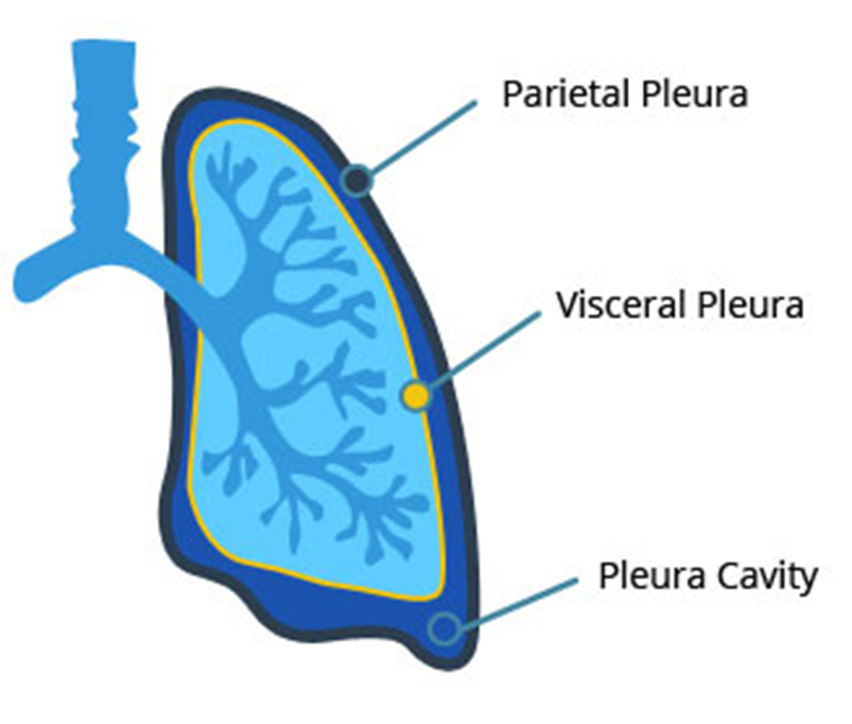
Pleura
Paru-paru dibungkus oleh pleura.
Pleura ada yang menempel langsung ke paru, disebut sebagai pleura visceral.
Sedangkan pleura parietal menempel pada dinding rongga dada dalam.
Diantara pleura visceral dan pleura parietal terdapat cairan pleura yang berfungsi sebagai pelumas sehingga memungkinkan pergerakan dan pengembangan paru secara bebas tanpa ada gesekan dengan dinding dada

Slide 21
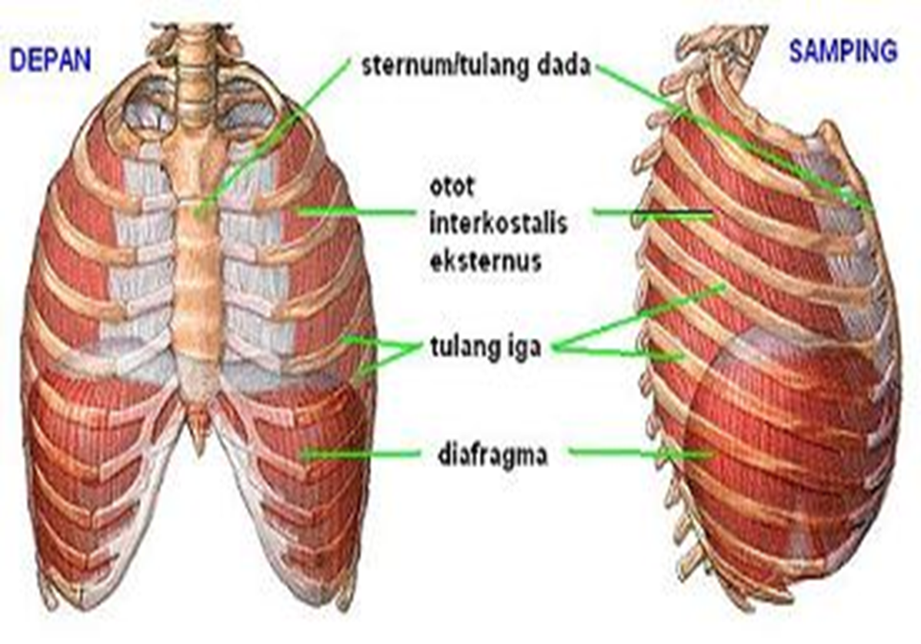
Thorax
Paru-paru dibungkus oleh pleura.
Pleura ada yang menempel langsung ke paru, disebut sebagai pleura visceral.
Sedangkan pleura parietal menempel pada dinding rongga dada dalam.
Diantara pleura visceral dan pleura parietal terdapat cairan pleura yang berfungsi sebagai pelumas sehingga memungkinkan pergerakan dan pengembangan paru secara bebas tanpa ada gesekan dengan dinding dada

Slide 22
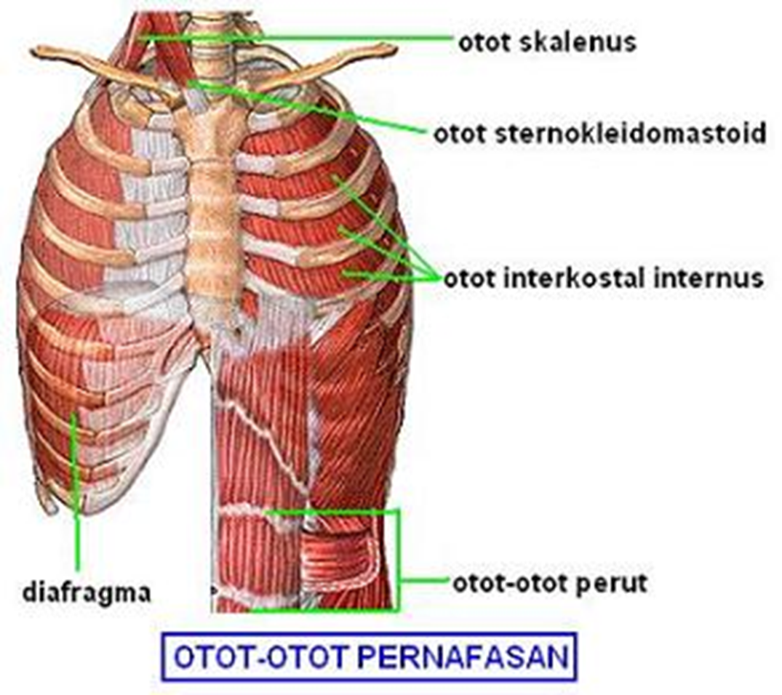
Otot Bantu Pernafasan
Terdapat otot-otot yang menempel pada rangka dada yang berfungsi penting sebagai otot pernafasan. Otot-otot yang berfungsi dalam bernafas adalah sebagai berikut :
  interkostalis eksterrnus (antar iga luar) yang mengangkat masing-masing iga.
  sternokleidomastoid yang mengangkat sternum (tulang dada).
  skalenus yang mengangkat 2 iga teratas.
  interkostalis internus (antar iga dalam) yang menurunkan iga-iga.
  otot perut yang menarik iga ke bawah sekaligus membuat isi perut mendorong diafragma ke atas.
  otot dalam diafragma yang dapat menurunkan diafragma.

Slide 23
Soal Latihan I (Anatomi Respirasi Sistem)
Gambarkan dan sebutkan organ apa saja yang menyusun sistem pernafasan manusia!
Apa fungsi dari hidung, lendir hidung, dan rambut hidung bagi mekanisme pernafasan manusia ?
Apa beda dari zona respiratory dan zona melakukan respirasi pada mekanisme inspirasi dan ekspirasi ?
Jelaskan mengapa terjadinya mimisan di hidung ?
Jelaskan beda dari nasopharing dan oropharing !
Jelaskan bahan pembentuk epiglotis dan fungsi epiglotis !
Apa materi penyusun trakea baik luar dan dalam serta fungsinya ?
Apa fungsi alveoli ?
Jelaskan anatomis pulmo !
Apa yg kamu ketahui ttg pleura, jelaskan !

Slide 24
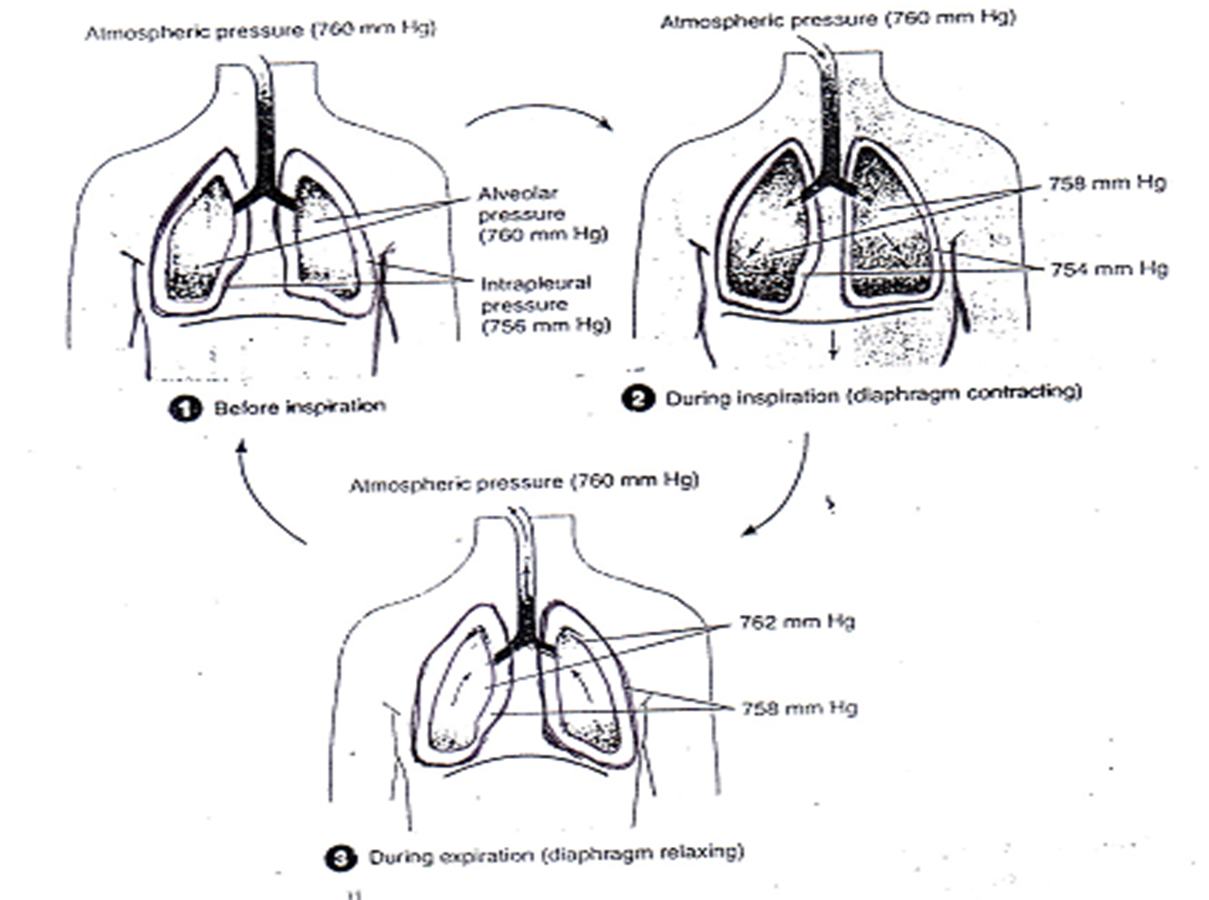
Fisiologis Pernafasan Manusia (Perbedaan tekanan udara luar & dalam pulmo)

Slide 25
Proses fisiologis respirasi di mana oksigen dipindahkan dari udara ke dalam jaringan-jaringan, dan karbon dioksida dikeluarkan ke udara ekspirasi dapat dibagi menjadi tiga stadium :
Stadium pertama adalah ventilasi, yaitu masuknya campuran gas-gas ke dalam dan ke luar paru-paru
Stadium ke dua, transportasi, yang terdiri dari beberapa aspek :
  difusi gas-gas antara alveolus dan kapiler paru-paru (respirasi eksterna) dan antara darah sistemik dan selsel jaringan
  distribusi darah dalam sirkulasi pulmoner dan penyesuaiannya dengan distribusi udara dalam alveolus-alveolus; dan
  reaksi kimia dan fisik dari oksigen dan karbon dioksida dengan darah
Respirasi sel atau respirasi interna merupakan stadium akhir dari respirasi. Selama respirasi ini metabolit dioksidasi untuk mendapatkan energi, dan karbon dioksida terbentuk sebagai sampah proses metabolisme sel dan dikeluarkan oleh paru-paru

Slide 26
Fungsi utama dari sistem respirasi
Untuk mensuplai tubuh dgn O2 dan mengeluarkan CO2
Respirasi = 4 proses yg berbeda yg harus terjadi pd proses ini :
  Pulmonary Ventilation = memindahkan udara dari ke dan keluar dari paru
  External respiration = pertukaran gas diantara paru dan darah
  Transport = transpor oksigen dan CO2 diantara paru dan jaringan
  Internal respiration = pertukaran gas diantara pembuluh darah dan jaringan sistemik

Slide 27
Pressure Relationships in the Thoracic Cavity
Respiratory pressure is always described relative to atmospheric pressure
Atmospheric pressure (P_{atm})
  Pressure exerted by the air surrounding the body
  Negative respiratory pressure is less than P_{atm}
  Positive respiratory pressure is greater than P_{atm}
Intrapulmonary pressure (P_{pul}) – pressure within the alveoli
Intrapleural pressure (P_{ip}) – pressure within the pleural cavity

Slide 28
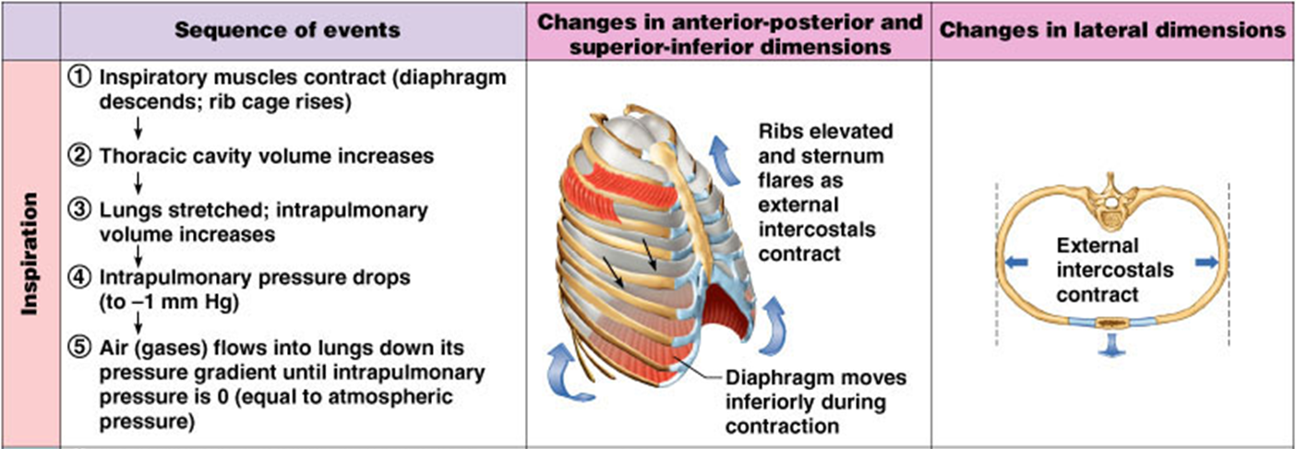
Inspiration Mechanism

Slide 29
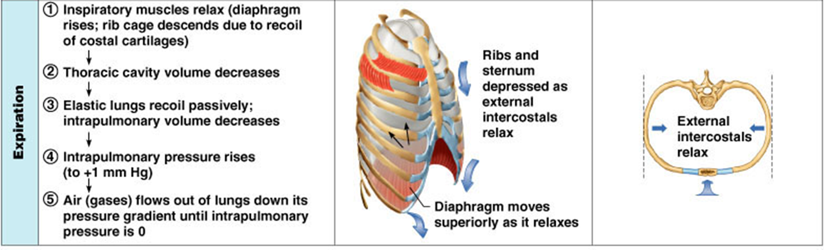
Expiration Mechanism

Slide 30
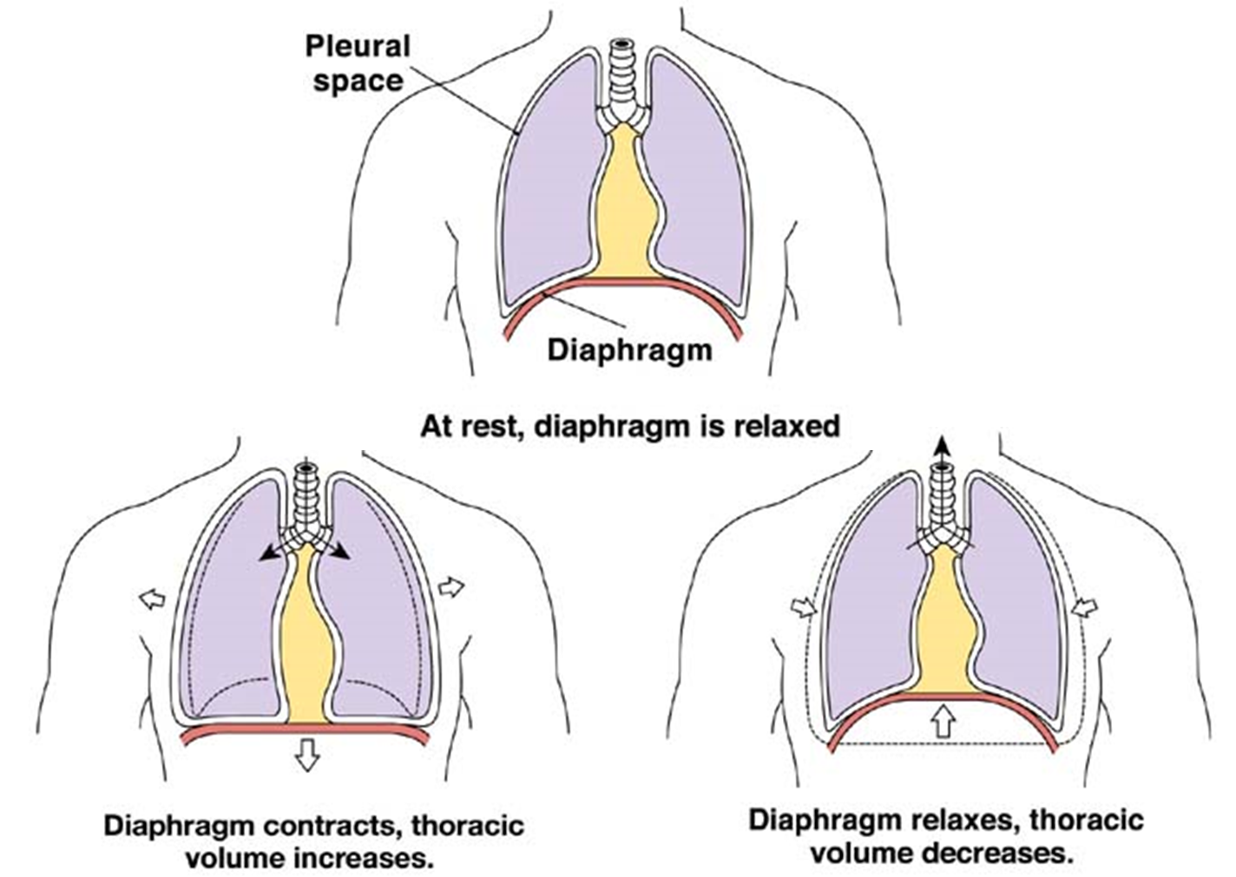
Diaphragm Diagram when inspiration and expiration mechanism

Slide 31
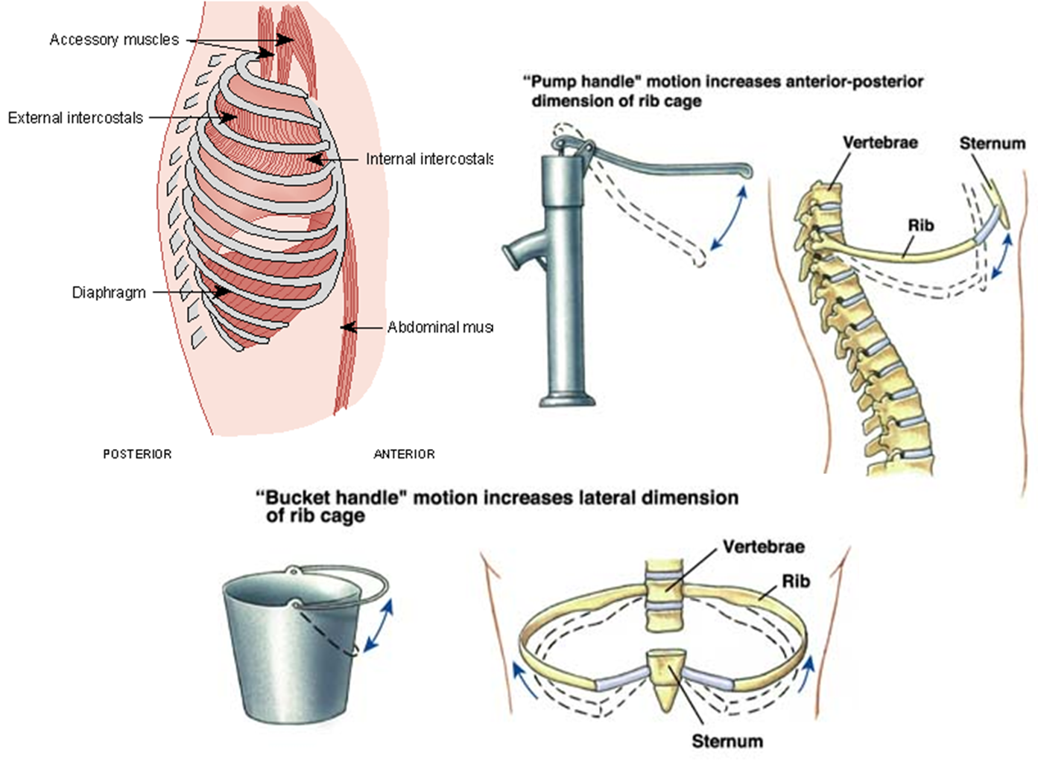
Intercostals Diagram when inspiration and expiration mechanism

Slide 32
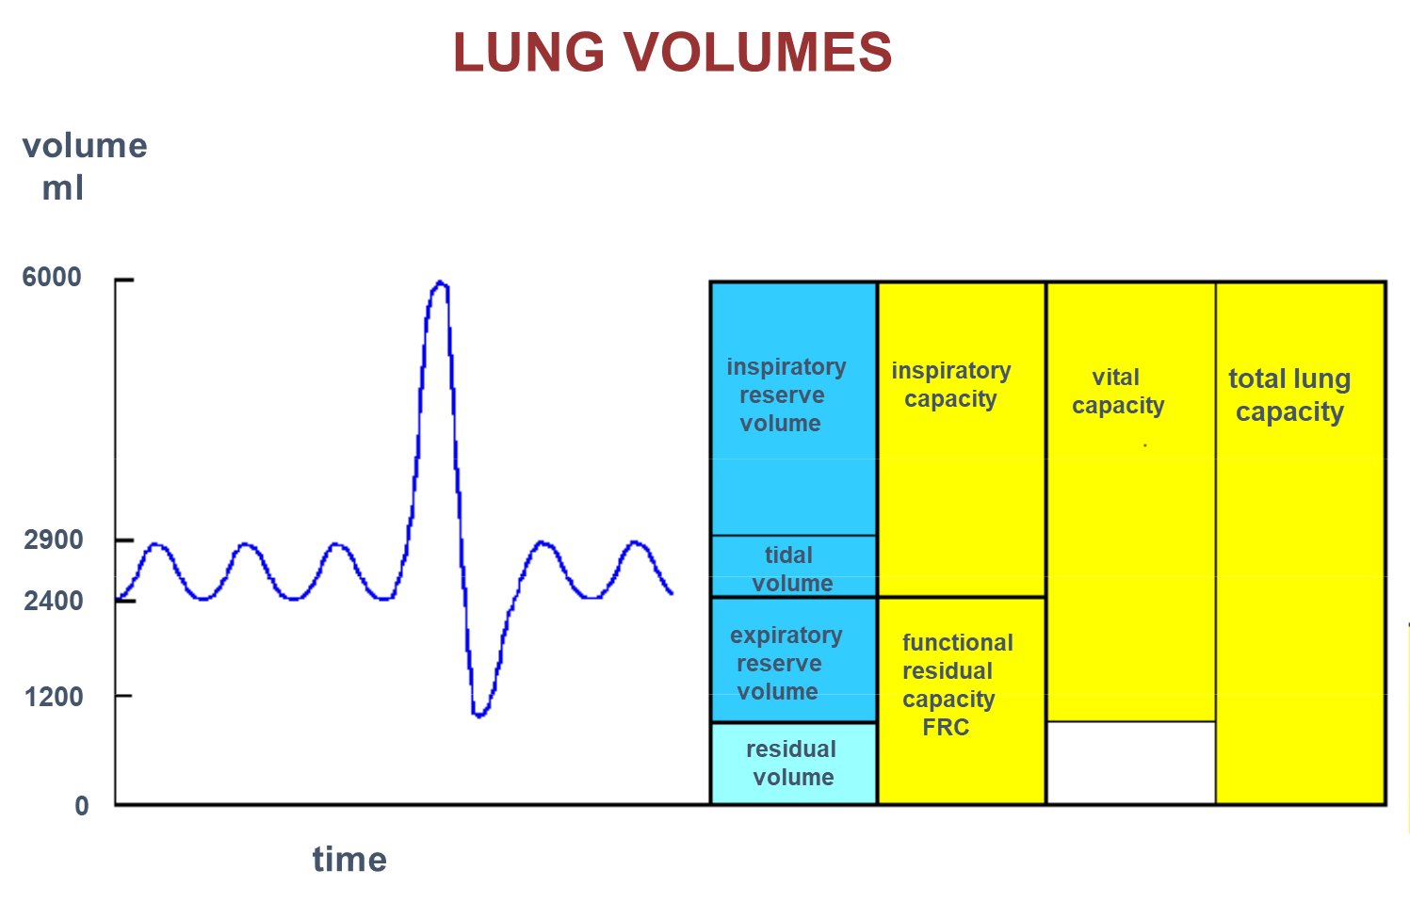
Lung Volumes for Respiration

Slide 33
Respiratory Volumes
Tidal volume (TV) – air that moves into and out of the lungs with each breath (approximately 500 ml)
Inspiratory reserve volume (IRV) – air that can be inspired forcibly beyond the tidal volume (2100–3200 ml)
Expiratory reserve volume (ERV) – air that can be evacuated from the lungs after a tidal expiration (1000–1200 ml)
Residual volume (RV) – air left in the lungs after strenuous expiration (1200 ml)

Slide 34
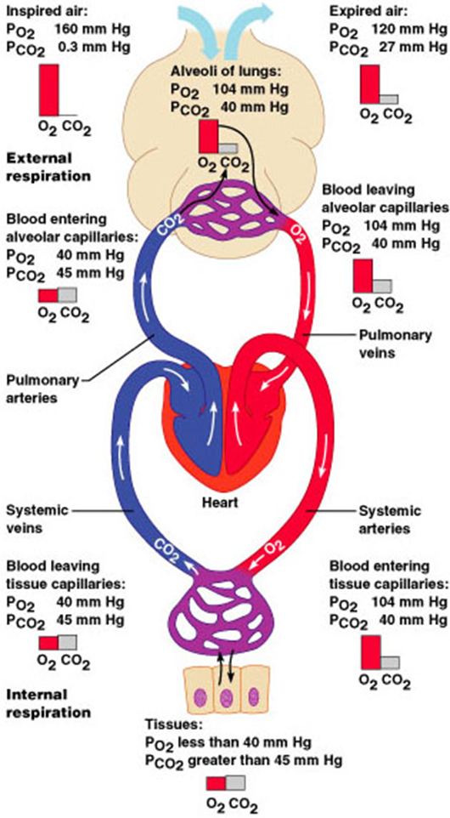
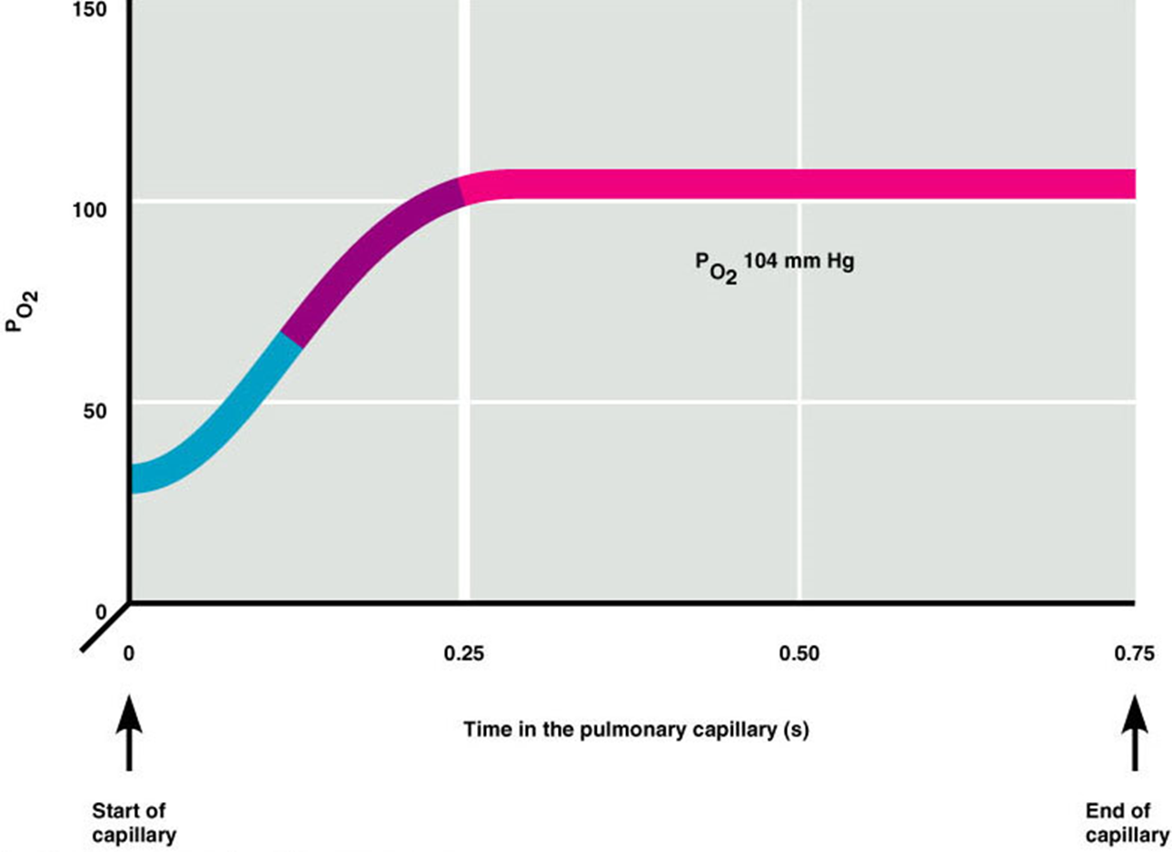
Partial Pressure Gradients

Slide 35
Apa itu Ventilasi ?
Udara bergerak masuk dan keluar dari paru-paru karena selisih tekanan yang terdapat antara atmosfer dan alveolus oleh kerja mekanik otot-otot

Slide 36
Difusi
Stadium ke dua proses respirasi mencakup proses difusi gas-gas melintasi membran antara alveolus-kapiler yang tipis (tebalnya kurang dari 0.5 um). Kekuatan pendorong untuk pernindahan ini adalah selisih tekanan parsial antara darah dan fase gas

Slide 37
Transport Oksigen dalam Darah
Oksigen dapat ditranspor dari paru-paru ke jaringan melalui dua jalan :
  secara fisik larut dalam plasma
  secara kimia berikatan dengan hemoglobin sebagai oksihemoglobin. ikatan kimia oksigen dan hemoglobin ini bersifat reversibel

Slide 38
Transport CO2 dalam Darah
Transport CO2 dari jaringan keparu-paru melalui tiga cara sebagai berikut :
  Secara fisk larut dalam plasma (10 %)
  Berikatan dengan gugus amino pada Hb dalam sel darah merah (20%)
  ditransport sebagai bikarbonat plasma (70%) Karbon dioksida berikatan dengan air dengan reaksi seperti dibawah ini :
  CO₂ + H₂O = H₂CO3 = H+ +HCO3-

Slide 39
Conclusion (Pengaturan Respirasi)
Medulla Oblongata
Pons
Secara garis besar bahwa Paru-paru memiliki fungsi sebagai berikut:
Terdapat permukaan gas-gas yaitu mengalirkan Oksigen dari udara atmosfer kedarah vena dan mengeluarkan gas carbondioksida dari alveoli keudara atmosfer.
Menyaring bahan beracun dari sirkulasi
Reservoir darah
Fungsi utamanya adalah pertukaran gas-gas

Slide 40
FIN

